Slide 1
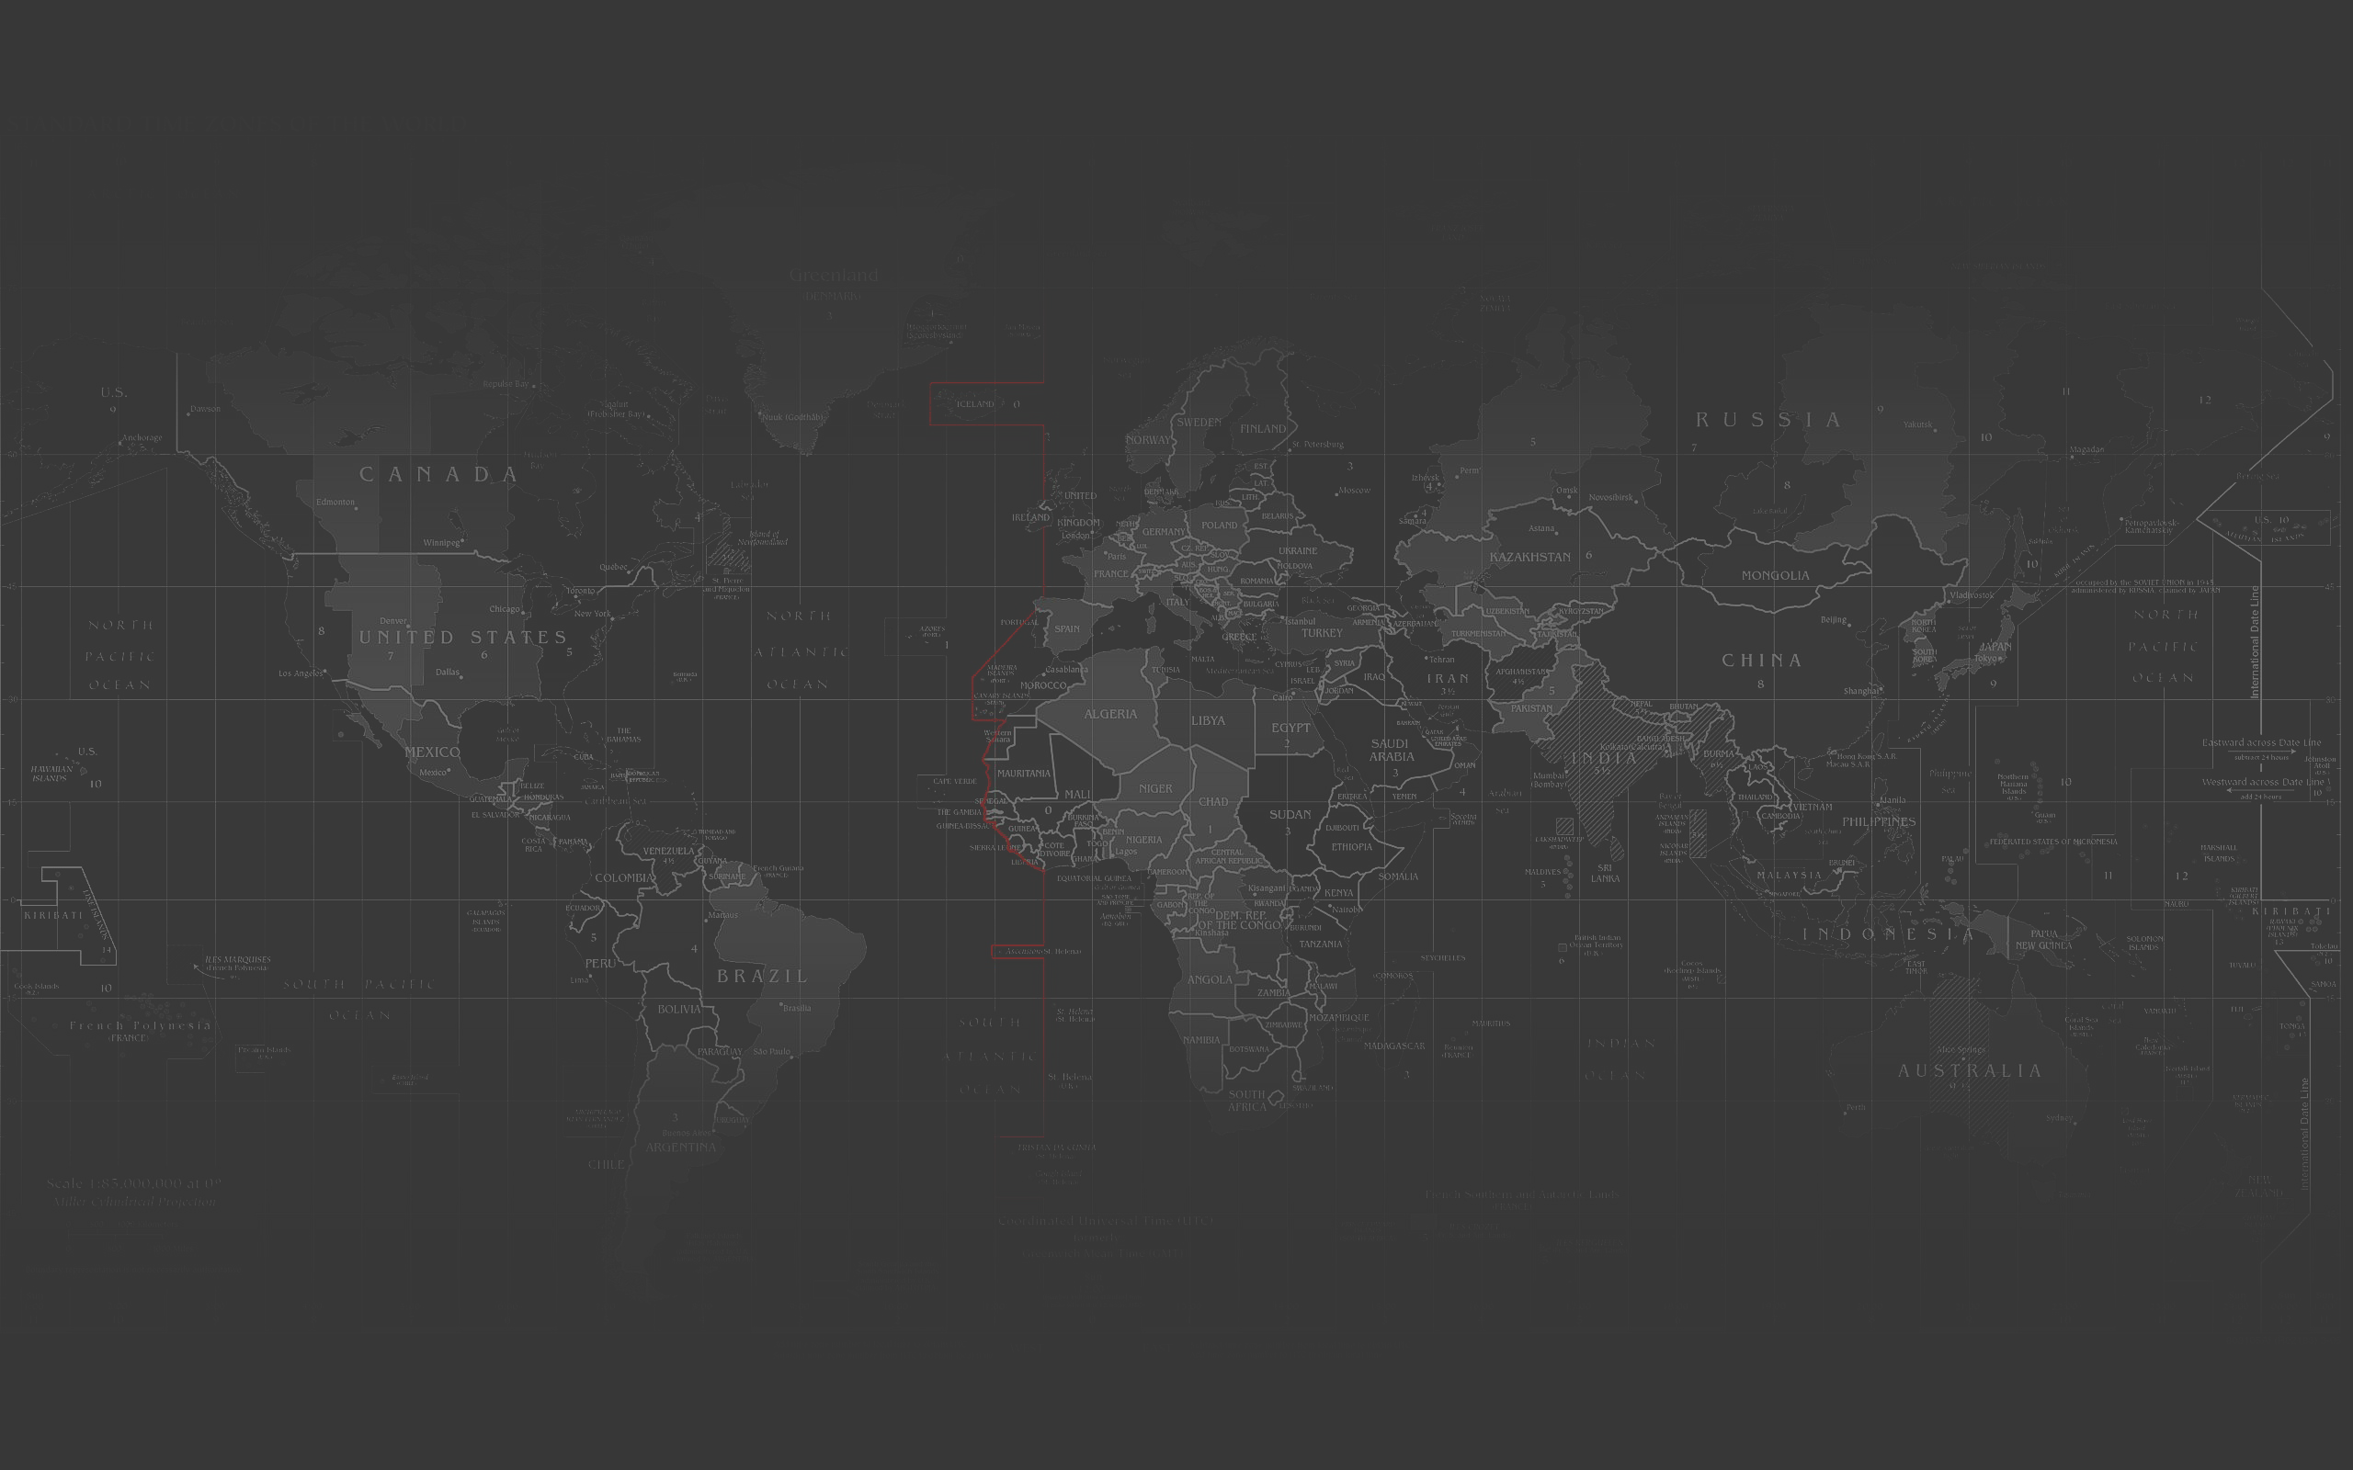
Proj1-GeoguessrEU-9C
Készítők:
Németh Zalán Széphalmi Áron
Notes:
Üdvözlünk mindenkit bla bla bla
Mi a Geogeussr nevű játékról csináltunk weboldalt.

Slide 2
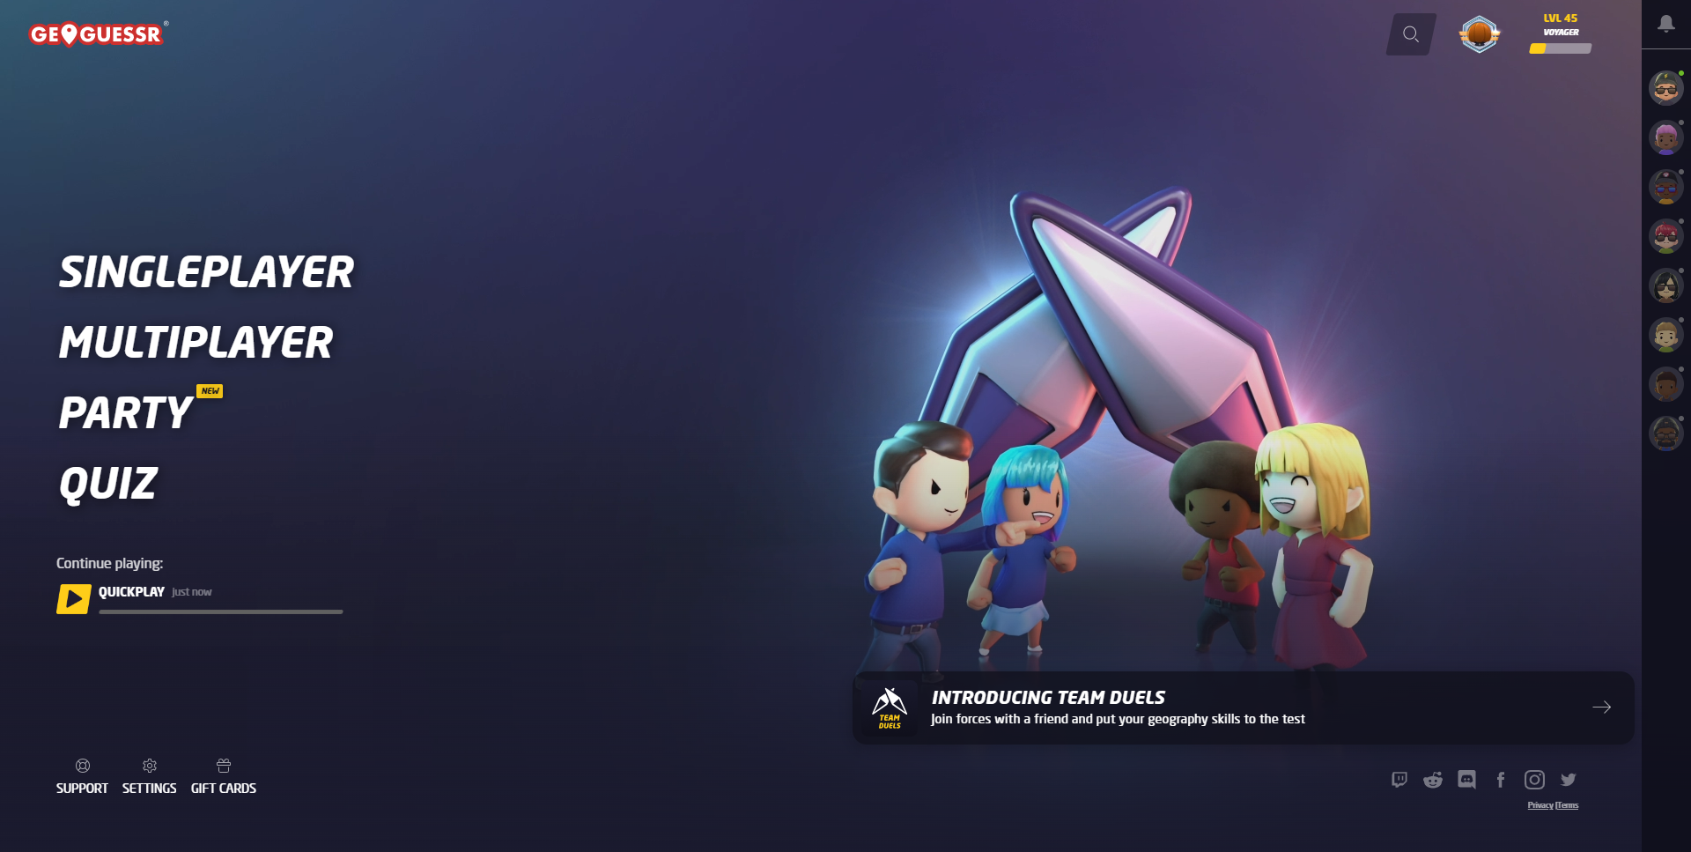
Miért választottuk ezt a témát?
Notes:
Miért is választottuk ezt a témát? Azért merrt mindkettőnket nagyon érdekel a földrajz és a lehető legjobb ezzel kapcsolatos játék a GeoGuessr.

Slide 3

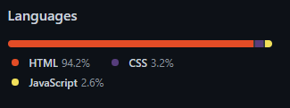



Alkalmazott technológiák
HTML
CSS
Bootstrap5
JavaScript
Notes:
Az oldal elkészítéshez html-t, css-t, javascriptet, és bootstrap 5-öt használtunk.
A fönti képen lehet látni, hogy az oldal túlnyomő többségében html-t használtunk.

Slide 4
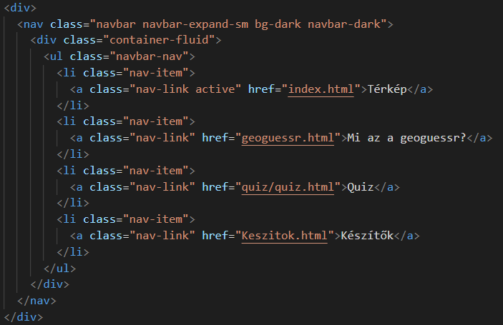

Menürendszer
A menürendszerhez Boostrap
navbar-t használtunk
Notes:
A menürendszerhez egy alap bootsrap navbart használtunk, ami segítségével az oldal 4 fő részét lehet elérni.

Slide 5
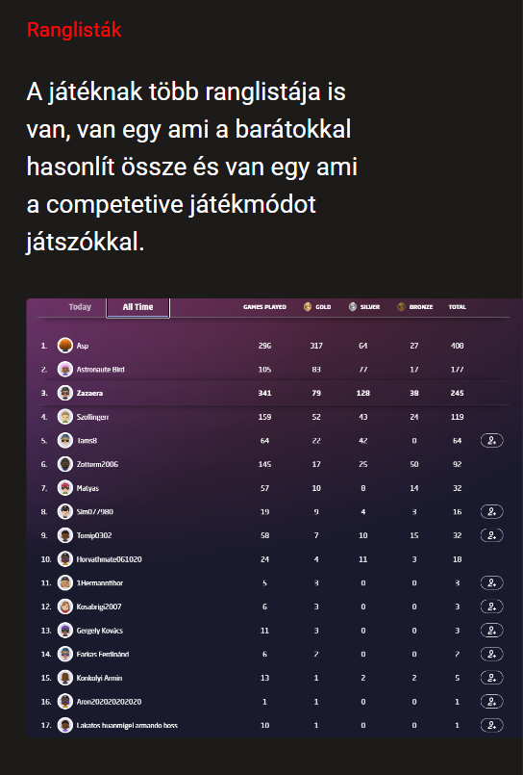
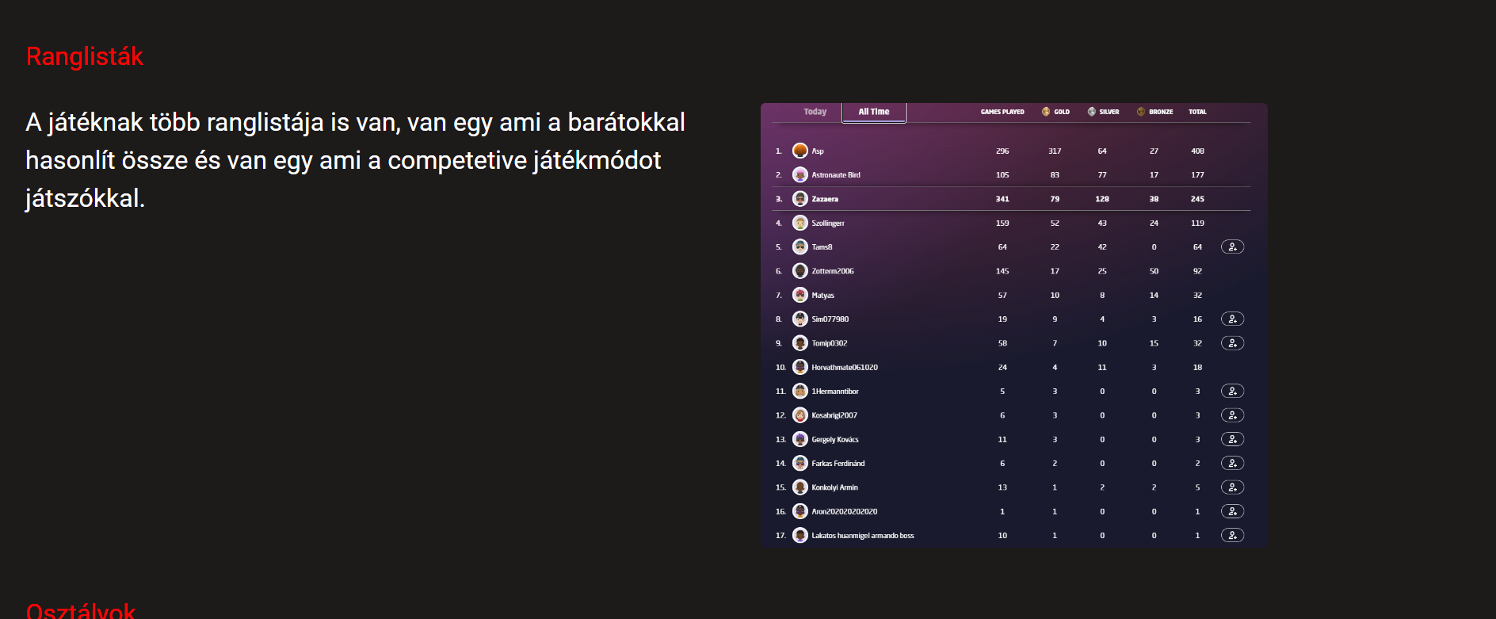
Boostrap grid
Notes:
A weboldan boostrap grided is használtunk így teljesen responsive az oldal.

Slide 6
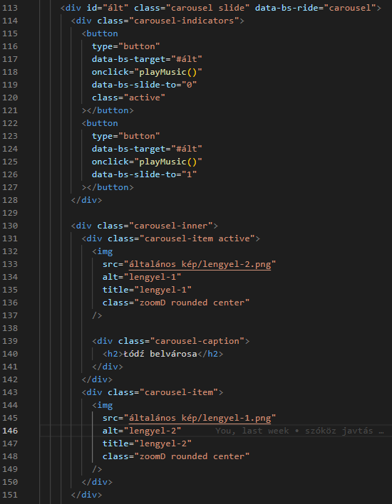
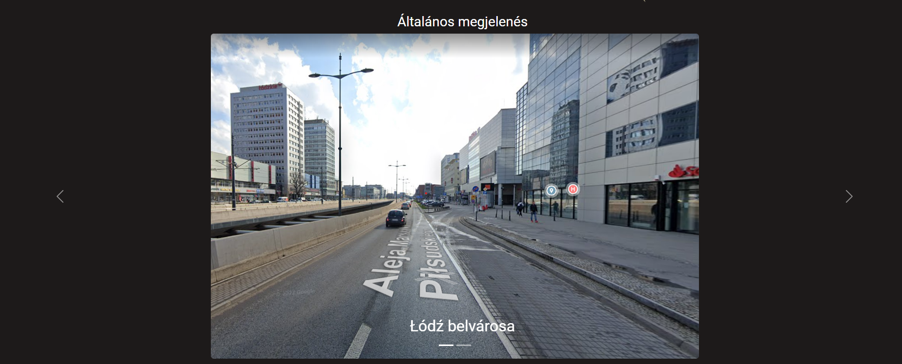
Bootstrap Carousel
Notes:
A weboldalon több tucat Boostrap Carouselt használtunk az országok általános megejelenéséhez

Slide 7
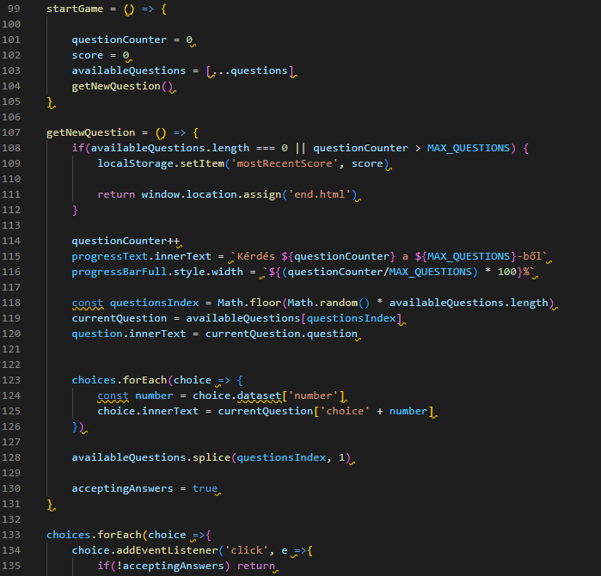
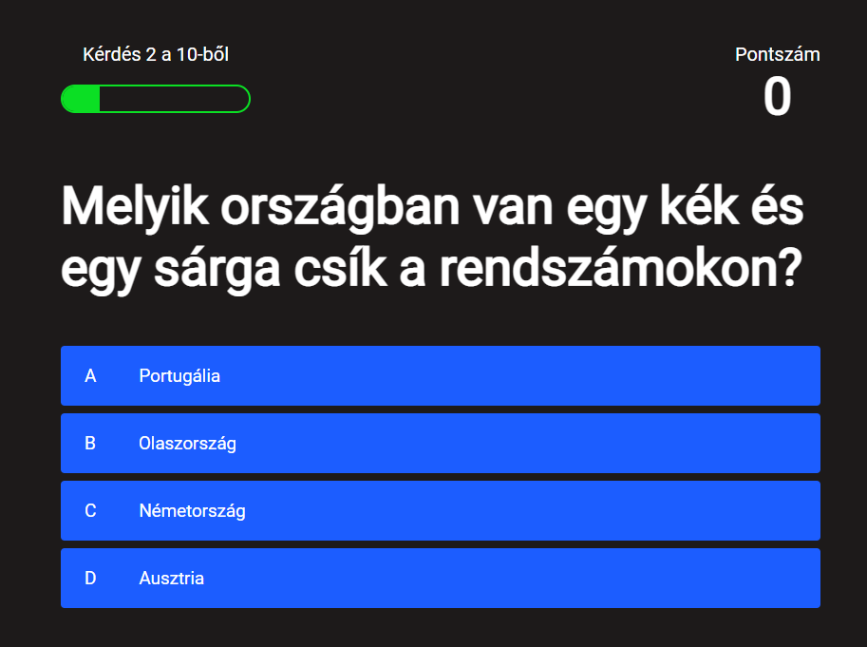
Kvíz
A kvízt html-el, css-el, és javascripttel csináltuk
Notes:
A kvízt html, css, javascript segítségével csináltuk. Lehet látni hogy összesen 10 kérdés van, tehát 1000 pontot lehet elérni.

Slide 8
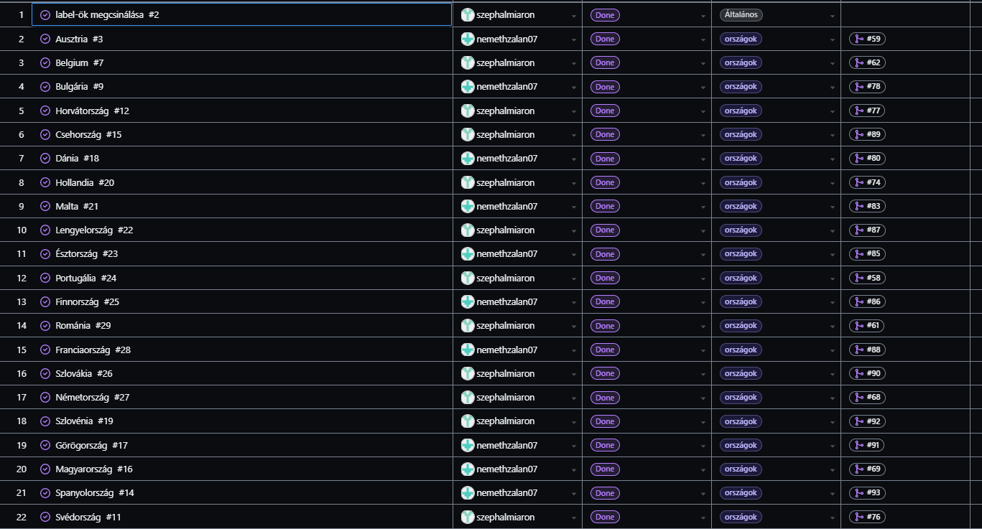
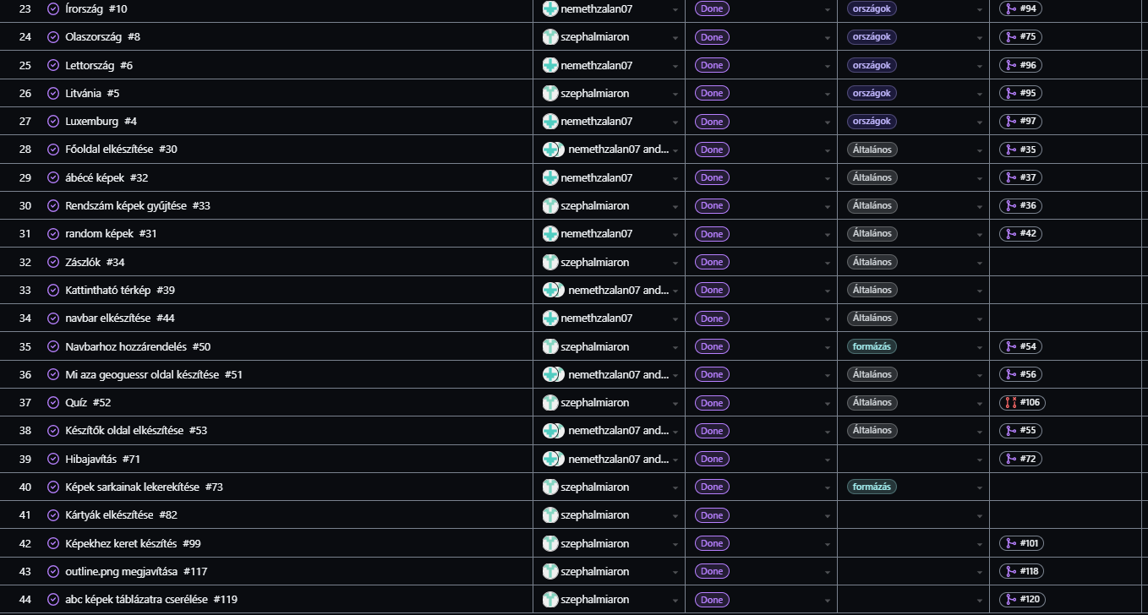
GitHub issues
Notes:
Összesen 44 issuet csináltuk, amiből 26 csak az országokhoz.

Slide 9
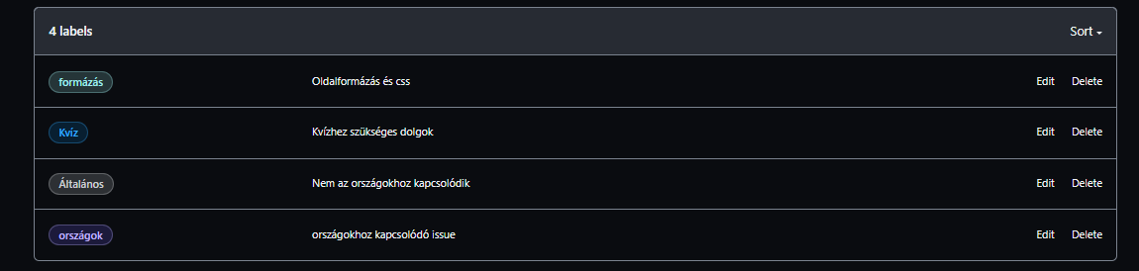
Címkék
Notes:
4 címkét is csináltuk amivel az előbb említett issuekat lehet osztályokba sorolni.

Slide 10


Összefoglalás
Mindkettőnk hasznára vált ennek az oldalnak az elkészítése
Hasznos!
Notes:
Mindkettőnk hasznára vált ennek az oldalnak az elkészítése. Nagyon sokat tanultuk mind a három programozási nyelvből.

Slide 11

Köszönjük a megtisztelő figyelmet!
Notes:
Köszönjük a megtisztelő figyelmet!
*5 perces álló taps a közönségtől*

